Slide 1
Kisállat felismerő
Liszkai Keve

Slide 2
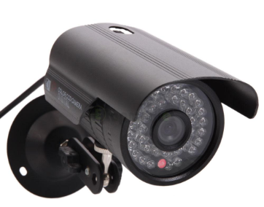
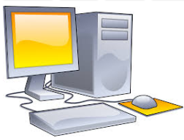
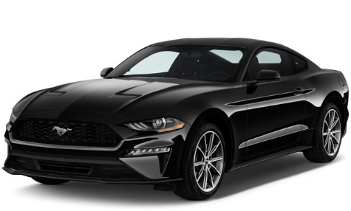
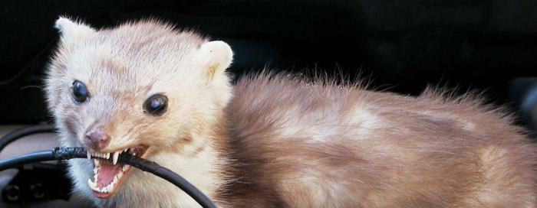
Terv

Slide 3
Tartalom
Technológiák
Eszközök
Első rendszer
Második rendszer

Slide 4
Tartalom
Technológiák
Eszközök
Első rendszer
Második rendszer

Slide 5

OpenCV
Képfeldolgozó library
Open source
Python, C++

Slide 6

Tensorflow
Google
Deep learning
Machine learning
Open source
Tanításra képes
Nem teljesen kompatibilis minden eszközzel. (Raspberry Pi 3)

Slide 7
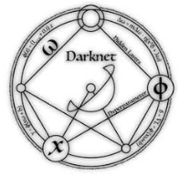


Darkflow
Több technológia ötvözése
Python nyelven
Gyors
Tensorflowra is épül

Slide 8
Darknet
Open Source
Neurális hálók, C-ben
CPU, GPU
Alap library
OpenCV, CUDA

Slide 9
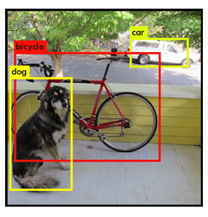
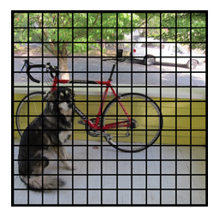
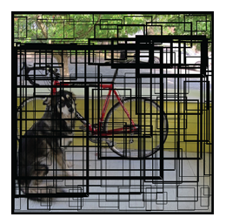
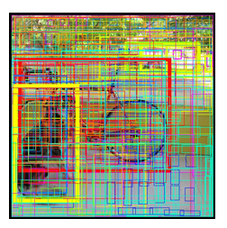
YOLO
You Only Look Once
Real-time objektum felismerés
Akár 30fps-el, 9000 objektum felismerés

Slide 10
Tartalom
Technológiák
Eszközök
Első rendszer
Második rendszer

Slide 11
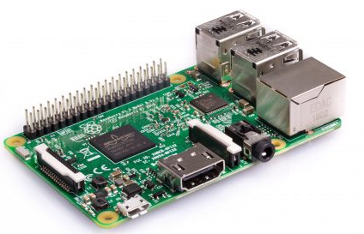
Raspberry Pi 3
Quad Core 1.2GHz Broadcom BCM2837 64bit CPU
1GB RAM
BCM43438 wireless LAN and Bluetooth Low Energy (BLE) on board
40-pin extended GPIO
4 USB 2 ports

Slide 12
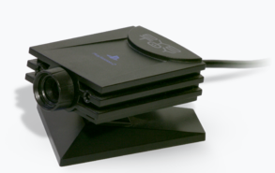
EyeToy
Playstation 2 hardver
320x240 kép
3m USB

Slide 13
Tartalom
Technológiák
Eszközök
Első rendszer
Második rendszer

Slide 14
Rendszerterv
Kép folyamatos beolvasása és mozgás detektálás – Főszál
Ha van mozgás, kép feldolgozása (YOLO)
Ütemező, hogy ne minden framet mentsünk

Slide 15
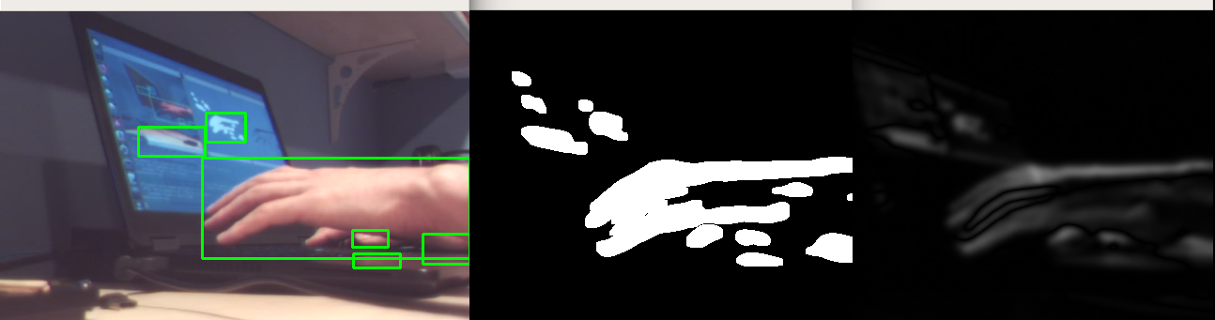
Mozgásdetektálás
OpenCV

Slide 16
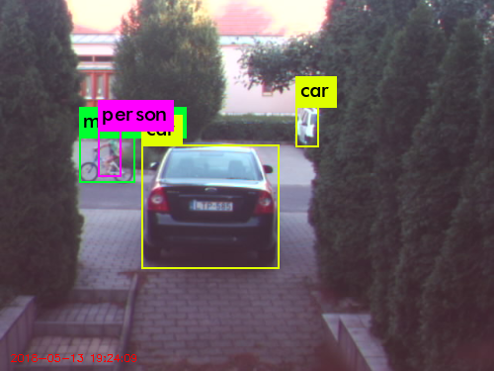
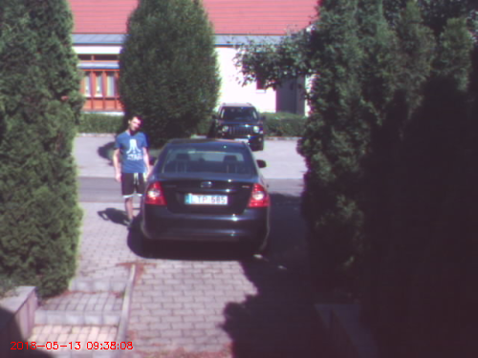
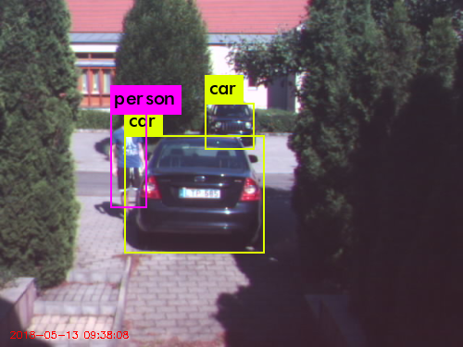
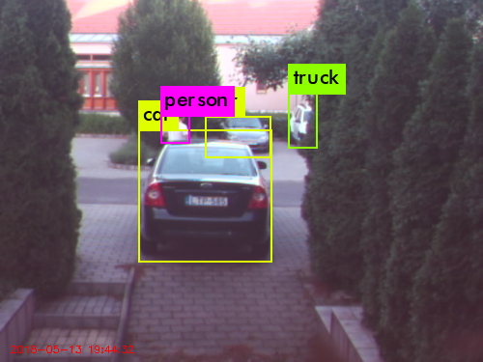
Eredmény

Slide 17
Tartalom
Technológiák
Eszközök
Első rendszer
Második rendszer

Slide 18
Rendszerterv
Kép folyamatos beolvasása és mozgás detektálás – Főszál
Ütemező, hogy ne minden framet mentsünk
Raspberry Pi
DB
Erősebb PC
Képek feldolgozása (YOLO)

Slide 19
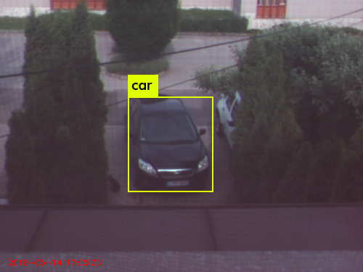
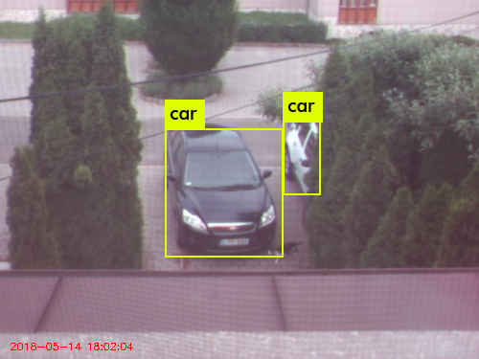
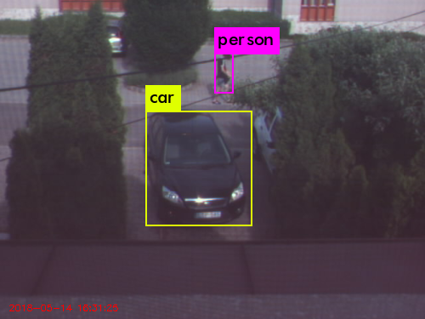
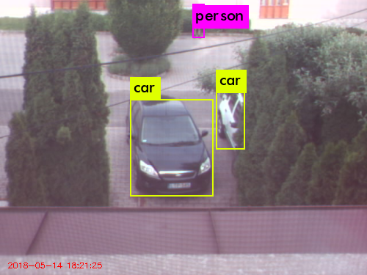
Eredmény

Slide 20
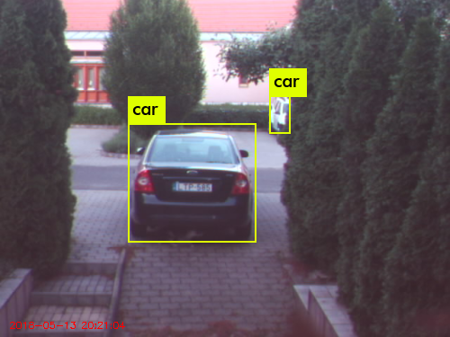
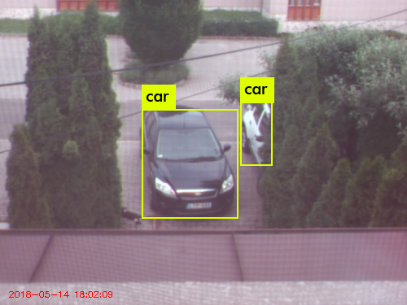
Szomorú valóság

Slide 21
Köszönöm a figyelmet

